Slide 2
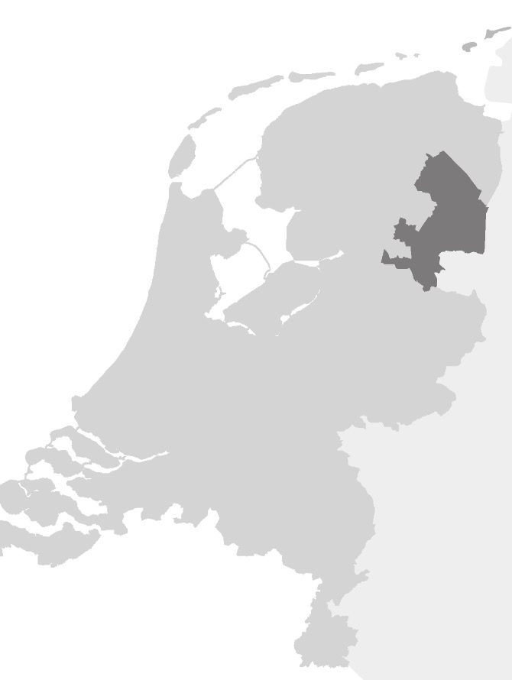
Terugblik
Augustus 2018 aanvraag ingediend
Juli 2019 deal gesloten
6 gemeenten-provincie-Rijk
40 miljoen: 20 Regio & 20 Rijk
September 2019 echt van start
Commissie Vollebregt
Dutch Techzone (DTZ)

Slide 3
Waar doen we het voor
Het verbeteren van de welvaart in de regio
De kracht van de integrale aanpak

Slide 4
Brede Welvaartsagenda
We bouwen samen aan een sterke toekomst in één van de mooiste regio’s van Nederland.
Samen
Pijlers
Ambities & doelen

Slide 5
Samen met......
Ondernemers
We bouwen samen aan een sterke toekomst in één van de mooiste regio’s van Nederland.
Inwoners
Onderwijs
Woningcorporaties
Zorgverleners
Onderzoekers
Overheden
En vele anderen.....

Slide 6
Ambities en doelen
Het gezamenlijk streefbeeld bestaat uit een aantrekkelijk vestigingsklimaat voor innovatieve economische ontwikkelingen, met passend onderwijs afgestemd op de economische structuur, een bloeiende vrijetijdseconomie, goede bereikbaarheid en een toekomstbestendig, aantrekkelijk en aantrekkend woonklimaat. Voor de bestaande inwoners en waar mogelijk nieuwe inwoners, die allen kunnen rekenen op toekomstbestendige en bereikbare zorg-, onderwijs- en welzijnsvoorzieningen.
We bouwen samen aan een sterke toekomst in één van de mooiste regio’s van Nederland.
Strategische doelen programma:
Sterkere economische structuur
Betere kwaliteit van leven en leefomgeving
Vier pijlers:
Werken
Wonen
Welzijn
Samenwerking en lerende regio

Slide 7
Pijler Werken
Wat willen we bereiken?
Een veerkrachtige en innovatieve regio met een bloeiend bedrijfsleven, waarbij onderwijs goed aansluit op de arbeidsmarkt en voldoende en goed opgeleide arbeidskrachten heeft.

Slide 8
Pijler Werken
Samenwerken
Innoveren
Digitaliseren

Slide 9
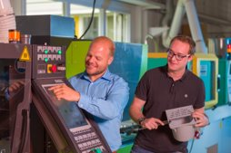
De kracht van regionale samenwerking
Digitalisering vrijetijds-economie
Innovatie-projecten als IT-hub en het Duurzaamheids-centrum
Digitale regiodatabank
Skills4Future
Notes:
Digitaliseren vrijetijdseconomie (Aa en Hunze is penvoerder, veel ondernemers in deze sector). NHL Stenden en bedrijven in gemengde groepen uit de regio leren samen digitaliseren.
Innoveren kun je niet alleen, voorbeelden zijn de IT hub en het Duurzaamheidscentrum. Daar sluiten bedrijven uit de hele regio aan, dit kun je niet alleen als gemeente aan pakken.
Digitale regiodatabank: dit heeft geen zin om dit per gemeente te doen. Ontsluiten van data voor de regio.
Skills4future: samen werken aan onderwijsvernieuwing en clustervorming

Slide 10
Pijler Wonen
Wat willen we bereiken?
Een start maken met een toekomstige woningvoorraad
Een aanpak voor de lange termijn

Slide 11
Pijler Wonen
De particuliere woningvoorraad
Woningeigenaren met een laag inkomen
Energietransitie
Inclusieve samenleving

Slide 12
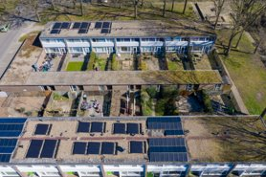
De kracht van regionale samenwerking
Onderzoek financierings-mogelijkheden verbeteren woningen
Het volkshuisvestings-fonds
Notes:
Het onderzoek richt zich op zowel de bestaande als de benodigde financiële mogelijkheden voor woningeigenaren om de eigen woning te verbeteren. De provincie Drenthe is samen met de gemeenten Aa en Hunze, Borger-Odoorn, Coevorden, Emmen, Hardenberg en Hoogeveen opdrachtgever voor deze verkenning. De verkenning richt zich op de financiële mogelijkheden van woningeigenaren met een smalle beurs, waarbij we de verbetering van de duurzaamheid van de woning, het onderhoud van de woning en het aanpassen van de woning om langer thuis te kunnen wonen meenemen.

Slide 13
Pijler Welzijn
Wat willen we bereiken?
Voldoende personeel met de juiste scholing
Preventie bij kwetsbare groepen

Slide 14
Pijler Welzijn
De juiste hulp met minder hulpverleners
Voldoende verpleegkundig personeel
Langer zelfstandig thuis wonen
Gelijke onderwijskansen voor kinderen

Slide 15
De kracht van regionale samenwerking
Voldoende gekwalificeerd personeel in de zorg
Kansen4Kinderen

Slide 16
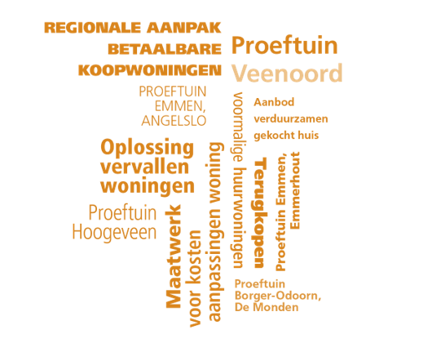
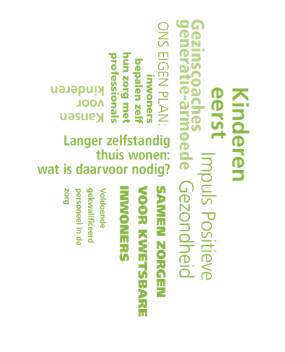
Projecten

Slide 17
Meer weten?
www.regiodealzuidoostdrenthe.nl
Twitter: @RegioDealZOD
LinkedIn: Regio Deal Zuid- en Oost-Drenthe

